Slide 1
FASE PRECONTRACTUAL
María catalina guerrero cárdenas
De Vivero & Asociados S.A.S
Diciembre de 2023
DIRECCIÓN ADMINISTRATIVA
DICIEMBRE 2023

Slide 2
TEMAS
ERRORES FRECUENTES EN EL DILIGENCIAMIENTO DE LOS ESTUDIOS PREVIOS-CASOS PRACTICOS.
CAMBIOS NORMATIVOS RELEVANTES PARA CONSIDERAR EN LA ESTRUCTURA DE PROCESOS.
DOCUMENTOS TIPO.
METODOOFIA PARA DAR RESPUESTA A OBSERVACIONES Y LA EVALUACION DE PROPUESTAS.

Slide 3
ETAPA PRECONTRACTUAL
LA ETAPA PRECONTRACTUAL ABARCA DESDE LA EXTERIORIZACIÓN DE LA
VOLUNTAD DE LA ADMINISTRACIÓN RELACIONADA CON LA NECESIDAD DE CELEBRAR UN CONTRATO HASTA SU SUSCRIPCIÓN.
EXTERIORIZACIÓN DE LA VOLUNTAD DE LA ADMINISTRACION.
DESARROLLO DE LA MODALIDAD DE SELECCIÓN QUE RESULTE PROCEDENTE.
FIRMA DEL CONTRATO.
PRINCIPIO DE PLANEACION : ESTUDIOS PREVIOS

Slide 4
1. ERRORES FRECUENTES EN DILIGENCIAMIENTO DE ESTUDIOS PREVIOS.

Slide 5
(MODIFICADO POR EL DECRETO 399 DE 2021) ARTÍCULO 2.2.1.1.2.1.1. ESTUDIOS Y DOCUMENTOS PREVIOS. LOS ESTUDIOS Y DOCUMENTOS PREVIOS SON EL SOPORTE PARA ELABORAR EL PROYECTO DE PLIEGOS, LOS PLIEGOS DE CONDICIONES Y EL CONTRATO. ESTOS DEBEN PERMANECER A DISPOSICIÓN DEL PÚBLICO DURANTE EL DESARROLLO DEL PROCESO DE CONTRATACIÓN Y CONTENER LOS SIGUIENTES ELEMENTOS, ADEMÁS DE LOS INDICADOS PARA CADA MODALIDAD DE SELECCIÓN:
1. LA DESCRIPCIÓN DE LA NECESIDAD QUE LA ENTIDAD ESTATAL PRETENDE SATISFACER CON EL PROCESO DE CONTRATACIÓN.
2. EL OBJETO A CONTRATAR, CON SUS ESPECIFICACIONES, LAS AUTORIZACIONES, PERMISOS Y LICENCIAS REQUERIDOS PARA SU EJECUCIÓN, Y CUANDO EL CONTRATO INCLUYE DISEÑO Y CONSTRUCCIÓN, LOS DOCUMENTOS TÉCNICOS PARA EL DESARROLLO DEL PROYECTO.
3. LA MODALIDAD DE SELECCIÓN DEL CONTRATISTA Y SU JUSTIFICACIÓN, INCLUYENDO LOS FUNDAMENTOS JURÍDICOS.
4. EL VALOR ESTIMADO DEL CONTRATO Y LA JUSTIFICACIÓN DEL MISMO. CUANDO EL VALOR DEL CONTRATO ESTÉ DETERMINADO POR PRECIOS UNITARIOS, LA ENTIDAD ESTATAL DEBE INCLUIR LA FORMA COMO LOS CALCULÓ Y SOPORTAR SUS CÁLCULOS PRESUPUESTALES EN LA ESTIMACIÓN DE AQUELLOS. SI EL CONTRATO ES DE CONCESIÓN, LA ENTIDAD ESTATAL NO DEBE PUBLICAR EL MODELO FINANCIERO UTILIZADO EN SU ESTRUCTURACIÓN.
5. LOS CRITERIOS PARA SELECCIONAR LA OFERTA MÁS FAVORABLE.
6. EL ANÁLISIS DE RIESGO Y LA FORMA DE MITIGARLO.
7. LAS GARANTÍAS QUE LA ENTIDAD ESTATAL CONTEMPLA EXIGIR EN EL PROCESO DE CONTRATACIÓN.
8. LA INDICACIÓN DE SÍ EL PROCESO DE CONTRATACIÓN ESTÁ COBIJADO POR UN ACUERDO COMERCIAL. EL PRESENTE ARTÍCULO NO ES APLICABLE A LA CONTRATACIÓN POR MÍNIMA CUANTÍA
CONTENIDO DE LOS ESTUDIOS PREVIOS

Slide 6
DOCUMENTO DE ANÁLISIS Y JUSTIFICACIÓN

Slide 7
LEY 2294 DE 2023 PND 2022-2026
Artículo 255. Concurrencia en la financiación de proyectos de infraestructura de transporte.
Artículo 284. Derecho Real Accesorio de Superficie
Artículo 286. Modifíquense los incisos primero y segundo del artículo 205 de la Ley 1753 de 2015, los cuales quedarán así: Artículo 205. Celebración de Contratos de Obra Pública en Infraestructura Concesionada.
Artículo 287. Modifíquese el artículo 308 de la Ley 1955 de 2019, el cual quedará así: Artículo 308. Destinación de las Contraprestaciones Derivadas del Uso de la Infraestructura de Transporte Concesionada.
2. CAMBIOS NORMATIVOS RELEVANTES

Slide 8
2020
Con ocasión de la Ley 2069 de 2020 – Ley de Emprendimiento
2021
Con ocasión del Decreto 680 de 2021 – regla de origen para bienes y servicios nacionales
2021
Con ocasión del Decreto 1860 de 2021- Decreto reglamentario de la Ley de Emprendimiento
MODIFICACIONES TRANSVERSALES

Slide 9
3. DOCUMENTOS TIPO INFRAESTRUCTURA

Slide 10
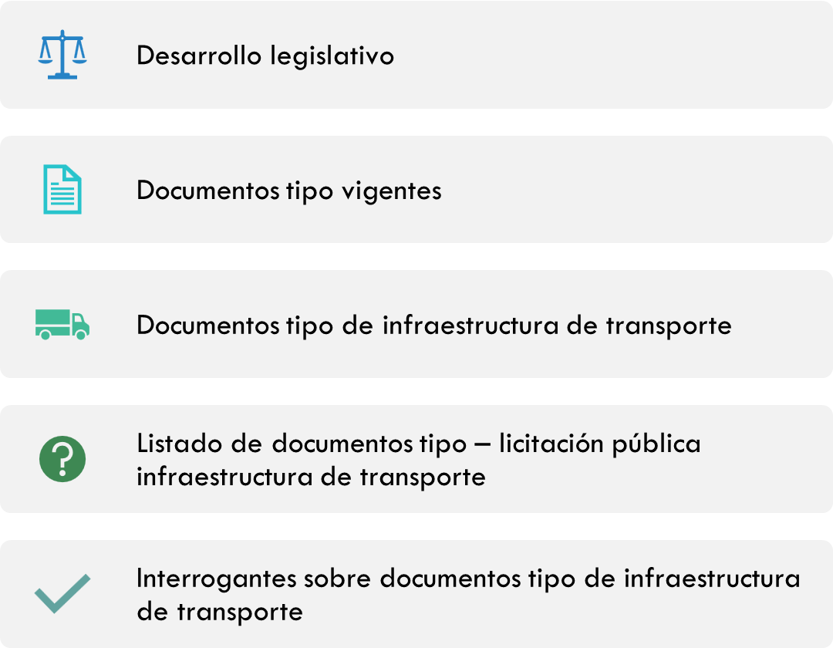
ESTRUCTURA

Slide 11
Facilitar el control fiscal
Optimización de los procesos de selección
Garantizar el uso eficiente de los recursos públicos
Transparencia en las actuaciones
Acceso al mercado de compras públicas en libre competencia
Disminuir discrecionalidad de las entidades públicas
EXPOSICIÓN DE MOTIVOS LEY 1882 DE 2018.

Slide 12
ART. 4 LEY 1882 DE 2018 | ART. 1 LEY 2022 DE 2020
Crea parágrafo 7° al artículo 2 de la Ley 1150. Obligación del Gobierno Nacional de adoptar documentos tipo para procesos de selección de: Obras públicas Interventoría para obras públicas Interventoría para consultoría de estudios y diseños para obras públicas Ingeniería para obras públicas Obligatorios para todas las entidades estatales sometidas al EGCAP. | Modifica el artículo 4° de la Ley 1882 de 2018. Obligación de CCE de adoptar documentos tipo para todos los procesos de selección que adelanten las entidades sometidas el EGCAP. Implementación gradual.
SUSTENTO NORMATIVO

Slide 13
Infraestructura de transporte
Licitación pública
Menor cuantía
Mínima cuantía
Concurso de méritos – interventoría
Infraestructura de agua potable y saneamiento básico
Litación pública
Litación pública modalidad llave en mano.
Procesos de selección de gestión catastral con enfoque multipropósito
Infraestructura social
Consultoría de estudios de ingeniería
Convenios solidarios para la ejecución de obras con organismos de acción de acción comunal
Sector educativo
Sector salud
Sector cultura, recreación y deporte.
DOCUMENTOS TIPO PUBLICADOS POR CCE

Slide 14
Documentos tipo de infraestructura de transporte

Slide 15
LICITACIÓN PÚBLICA DE INFRAESTRUCTURA DE TRANSPORTE
2019
Decreto 342 de 2019: adiciona el Decreto 1082 de 2015.
Artículo 2.2.1.2.6.1.4. Inalterabilidad de los Documentos Tipo.
2020
Resolución 0045 de 2020: actualiza los documentos tipo (2ª Versión)
Resolución 240 de 2020: actualiza los documentos tipo (3ª Versión)
2021
Resolución 161 de 2021: modifica 3ª versión en virtud de la Ley 2069 de 2020
Resolución 304 de 2021: modifica 3ª versión en virtud del Decreto 680 de 2021
Resolución 1798 de 2019: implementa los documentos tipo (1ª versión)
2022
Resolución 275 de 2022: modifica 3ª versión en virtud del Decreto 1860 de 2021 (vigente)

Slide 16
SELECCIÓN ABREVIADA MENOR CUANTÍA DE INFRAESTRUCTURA DE TRANSPORTE
CONTROLAR
SOLICITAR
2019
Decreto 2096 de 2019: adiciona el Decreto 1082 de 2015
2021
Resolución 161 de 2021: modifica 2ª versión en virtud de la Ley 2069 de 2020.
Resolución 0044 de 2020: implementa los documentos tipo (1ª Versión).
Resolución 241 de 2020: actualiza los documentos tipo (2ª Versión)
Resolución 275 de 2022: modifica 2ª versión en virtud del Decreto 1860 de 2021 (vigente)
2022
Resolución 304 de 2021: modifica 2ª versión en virtud del Decreto 680 de 2021
OBJETIVOS DE LA SUPERVISIN O INTERVENTORÍA

Slide 17
MÍNIMA CUANTÍA DE INFRAESTRUCTURA DE TRANSPORTE
2020
Decreto 594 de 2020: adiciona el Decreto 1082 de 2015.
2021
Resolución 094 de 2020: Implementa los documentos tipo (1ª versión)
Resolución 146 de 2022: modifica 1ª versión en virtud del Decreto 1860 de 2021.
2022
Resolución 161 de 2021: modifica 1ª versión en virtud de la Ley 2069 de 2020.
Resolución 625 de 2022: actualiza 2ª versión en virtud del Decreto 1860 de 2021 (vigente)

Slide 18
CONCURSO DE MÉRITOS – INTERVENTORÍA INFRAESTRUCTURA DE TRANSPORTE
2020
Resolución 256 de 2020: implementa los documentos tipo (1ª versión)
2021
Resolución 161 de 2021: modifica 1ª versión en virtud de la Ley 2069 de 2020.
Resolución 326 de 2022: 2ª versión en virtud del Decreto 1860 de 2021 (vigente)
2022
Resolución 304 de 2021: modifica 1ª versión en virtud del Decreto 680 de 2021

Slide 19
CONCURSO DE MÉRITOS – CONSULTORÍA ESTUDIOS DE INGENIERÍA
2021
Resolución 193 de 2021: implementa los documentos tipo (1ª versión)
Resolución 275 de 2022: 2ª versión en virtud del Decreto 1860 de 2021 (vigente)
2022
Resolución 304 de 2021: modifica 1ª versión en virtud del Decreto 680 de 2021

Slide 20
INTERROGANTES SOBRE DOCUMENTOS TIPO DE INFRAESTRUCTURA DE TRANSPORTE

Slide 21
LISTADO DE DOCUMENTOS TIPO – LICITACIÓN DE OBRA PÚBLICA DE INFRAESTRUCTURA DE TRANSPORTE
Documento Base
Anexo 1 – Anexo Técnico
Anexo 2 – Cronograma
Anexo 3 – Glosario
Anexo 4 – Pacto de transparencia
Anexo 5 – Minuta del Contrato
Formatos 1 a 13
Matriz 1 –Experiencia.
Matriz 1 –Indicadores financieros y organizacionales.
Matriz 3 –Riesgos.
Matriz 4 –Bienes relevantes sector transporte.
Formulario 1 –Presupuesto oficial

Slide 22
APLICACIÓN DE LA MATRIZ 1 – EXPERIENCIA
¿Qué se entiende por obras de alta, baja o media complejidad?
No es posible estandarizarlo. Debe definirse por la entidad teniendo en cuenta alcance físico y condiciones geográficas, geológicas, hidrológicas, climáticas, etc.
¿Cómo evalúa la entidad la experiencia en contratos que contienen varias actividades?
Si el contrato tiene varias actividades, se deben tener en cuenta los porcentajes del presupuesto oficial y las longitudes relacionadas con las actividades que sí cumplen con los requisitos de experiencia de la Matriz.

Slide 23
CAPACIDAD RESIDUAL
¿Cómo se aplica la causal de rechazo relacionada con que el proponente no informe todos los contratos que tenga en ejecución antes del cierre?
La causal hace referencia a contratos en ejecución – no adjudicados – independientemente de que se encuentren suspendidos que no hayan sido relacionados por el proponente. Dicha causal se configura objetivamente, sin que se otorgue al proponente posibilidad de subsanar.
¿Cómo se aplica la causal de rechazo relacionada con que el proponente aporte información inexacta sobre la cual pueda existir una posible falsedad?
La entidad debe analizar si se trata de una simple inconsistencia frente a lo cual no tendrá en cuenta la experiencia aportada. Si se trata de información frente a la cual tiene convencimiento de que es falsa, se rechazará la oferta.

Slide 24
PROCESOS ESTRUCTURADOS POR LOTES
¿La acreditación de la experiencia debe hacerse individualmente para cada grupo/lote?
En el evento en que el proponente opte por presentar un contrato para varios lotes o grupos, dicho contrato deberá ser verificado de forma independiente en cada lote en relación con los requisitos de experiencia exigidos para cada uno de ellos y teniendo en cuenta el número total de contratos presentados en el respectivo lote con el fin de establecer el valor mínimo a certificar.
¿La entidad puede limitar el número de lotes a los cuales se presenten los proponentes?
La entidad debe determinar si el proponente puede ser adjudicatario de más de un lote; sin embargo, no puede definir el número máximo de adjudicaciones que puede otorgarse a un oferente.

Slide 25
REGULACIÓN DEL CONFLICTO DE INTERÉS EN EL PLIEGO TIPO (VERSIÓN VIGENTE)
“No podrán participar en el procedimiento de selección y, por tanto, no serán objeto de evaluación, ni podrán ser adjudicatarios, quienes bajo cualquier circunstancia se encuentren en situaciones de conflicto de interés, que afecten o pongan en riesgo los principios de la contratación pública, de acuerdo con las causales o circunstancias previstas en la Constitución o la ley.
Tampoco podrán participar quienes hayan realizados los estudios y diseños de la obra cuyo proceso de contratación se va a contratar.”

Slide 26
4. METODOLOGÍA PARA DAR RESPUESTA A OBSERVACIONES Y LA EVALUACIÓN DE PROPUESTAS

Slide 27
RESPUESTA OBSERVACIONES
De fondo
Sin demeritar la observación del interesado
Sustentar por qué sí o por qué no se accede a ajustar el pliego de condiciones
Tener en cuenta las observaciones, a pesar de ser extemporáneas porque pueden incidir en la estructuración del proyecto – derecho de petición

Slide 28
EVALUACIÓN DE OFERTAS
No es un acto definitivo, salvo la que sustenta la adjudicación por parte del ordenador del Gasto cuando se acoge a ella.
La evaluación de las ofertas no es un acto administrativo.
Es susceptible de revisión en el evento de advertir errores. Es más grave no reconocer los errores que rectificarlos considerando que pueden cambiar la decisión.
Tener en cuenta conceptos de CCE relacionados con la fase precontractual.

